Slide 1
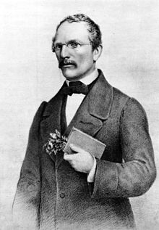
Karel
Jaromír
Erben

Slide 2
Český básník, prozaik, jazykovědec, historik, folklorista, sběratel lidové tvorby.
Dlouhý, Široký a Bystrozraký , Tři zlaté vlasy děda Vševěda , Pták Ohnivák a liška Ryška , Zlatovláska - tyto pohádky jsou inspirovány folklorem.
Kytice - životní dílo – sbírka balad K.J.Erbena, jedna z nejslavnějších knih české literatury.

Slide 3
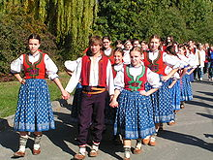
Pojmy:
Folklór:
lidové tradice
Balada:
báseň s vážným dějem a tragickým koncem

Slide 4


Slide 5
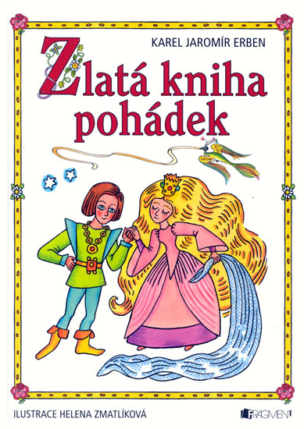
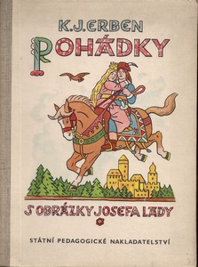

Slide 6
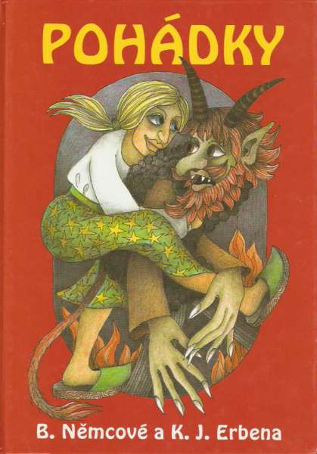
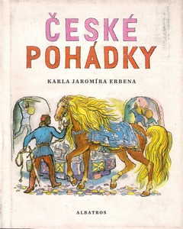

Slide 7


